Slide 1
Майоров Алексей Николаевич Заместитель руководителя аппарата комитета Государственной Думы по образованию, доктор педагогических наук, профессор "Образовательные стандарты: разговор не окончен" Москва 21 мая 2013 года
Notes:
1

Slide 2
Утверждение:
Федеральные государственные образовательные стандарты общего образования (ФГОС) в связи с принятием федерального закона от 29.12.2012 №273-ФЗ «Об образовании в Российской Федерации» (принятый закон) должны измениться.
Вопросы:
1. Какие изменения ФГОС должны произойти?
2. Какие изменения в принятый закон целесообразны в среднесрочной перспективе?
3. Как должна измениться системы отбора содержания общего образования?

Slide 3
Сюжеты принятого закона связанные с изменением ФГОС
От опосредованного использования стандарта к стандарту прямого действия.
Многообразие форм получения образования и форм обучения.
Гибкость в сроках освоения программ: появление связи между сроками освоения, с одной стороны и формами обучения, образовательными технологиями и особенностями обучающихся (категорий) с другой.
Особый порядок отбора содержания образования для лиц с ограниченными возможностями здоровья.
Переход от дуальной системы изучения языков к регламентации групп языков имеющих конституционный статус
Реализация образовательных программ с применением электронного обучения и дистанционных образовательных технологий.
Использование сетевой формы реализации образовательных программ.
Введение подушевых нормативов обеспеченности образовательного процесса.
Прямая однозначная связь стандарта с аттестацией и контрольно-надзорной деятельностью.

Slide 4
Федеральные государственные образовательные стандарты
Содержание стандарта в принятом законе не изменилась это требования к:
1) структуре основных образовательных программ (в том числе соотношению обязательной части основной образовательной программы и части, формируемой участниками образовательных отношений) и их объему;
2) условиям реализации основных образовательных программ, в том числе кадровым, финансовым, материально-техническим и иным условиям;
3) результатам освоения основных образовательных программ.

Slide 5
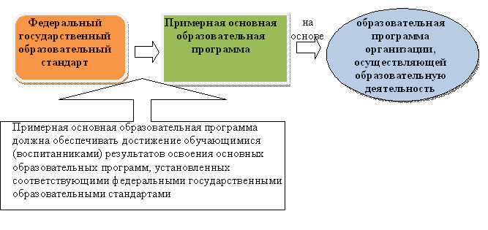
1. От опосредованного использования стандарта к стандарту прямого действия
В законе «Об образовании».

Slide 6
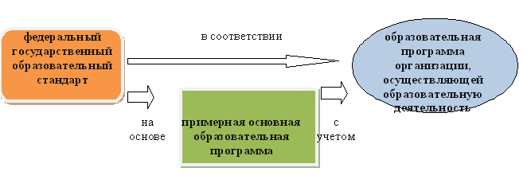
1. От опосредованного использования стандарта к стандарту прямого действия
В принятом законе.

Slide 7
2. Многообразие форм получения образования и форм обучения
Часть 5 статьи 17 говорит о том, что стандарты должны определить формы получения образования и формы обучения по каждому уровню образования, профессии, специальности и направлению подготовки.

Slide 8
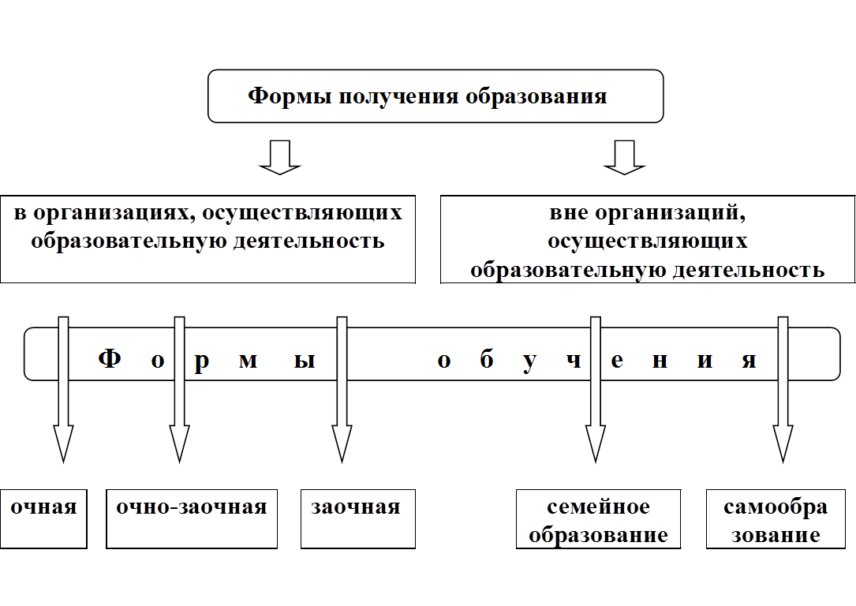
2. Многообразие форм получения образования и форм обучения

Slide 9
2. Многообразие форм получения образования и форм обучения
Стандарт должен определить две очень важные вещи. Во-первых для каждого уровня образования можно ли его получать в организации и вне организаций, а также может ли оно быть получено в различных формах: очной, очно-заочной, заочной, семейного образования или самообразования.
Но это еще не все, поскольку часть 4 статья 17 говорит о том, что допускается сочетание различных форм получения образования и форм обучения. Таким образом, возможных сочетаний может быть достаточно много.

Slide 10
2. Многообразие форм получения образования и форм обучения
Статья 63. Общее образование
2. Общее образование может быть получено в организациях, осуществляющих образовательную деятельность, а также вне организаций, осуществляющих образовательную деятельность, в форме семейного образования.
Среднее общее образование может быть получено в форме самообразования.

Slide 11
3. Гибкость в сроках освоения программ
В принятом законе сроки получения образования определяются образовательными стандартами: «Федеральными государственными образовательными стандартами устанавливаются сроки получения общего образования и профессионального образования с учетом различных форм обучения, образовательных технологий и особенностей отдельных категорий обучающихся».
Тюрьма и армия.

Slide 12
4. Особый порядок отбора содержания образования для лиц с ограниченными возможностями здоровья
В целях обеспечения реализации права на образование обучающихся с ограниченными возможностями здоровья устанавливаются федеральные государственные образовательные стандарты образования указанных лиц или включаются в федеральные государственные образовательные стандарты специальные требования.

Slide 13
5. Переход от дуальной системы изучения языков к регламентации групп имеющих конституционный статус.
Стандарт как инструмент регламентации изучения языков в Российской Федерации.
1. «В образовательных организациях образовательная деятельность осуществляется на государственном языке Российской Федерации, если настоящей статьей не установлено иное. Преподавание и изучение государственного языка Российской Федерации в рамках имеющих государственную аккредитацию образовательных программ осуществляются в соответствии с федеральными государственными образовательными стандартами.
2. В государственных и муниципальных образовательных организациях, расположенных на территории республики Российской Федерации, может вводиться преподавание и изучение государственных языков республик Российской Федерации в соответствии с законодательством республик Российской Федерации. Преподавание и изучение государственных языков республик Российской Федерации в рамках имеющих государственную аккредитацию образовательных программ осуществляются в соответствии с федеральными государственными образовательными стандартами…
3. Граждане Российской Федерации имеют право на получение дошкольного, начального общего и основного общего образования на родном языке из числа языков народов Российской Федерации, а также право на изучение родного языка из числа языков народов Российской Федерации в пределах возможностей, предоставляемых системой образования, в порядке, установленном законодательством об образовании. Преподавание и изучение родного языка из числа языков народов Российской Федерации в рамках имеющих государственную аккредитацию образовательных программ осуществляются в соответствии с федеральными государственными образовательными стандартами…».

Slide 14
6. Использование дистанционных образовательных технологий и электронного обучения
Под электронным обучением понимается организация образовательной деятельности с применением содержащейся в базах данных и используемой при реализации образовательных программ информации и обеспечивающих ее обработку информационных технологий, технических средств, а также информационно-телекоммуникационных сетей, обеспечивающих передачу по линиям связи указанной информации, взаимодействие обучающихся и педагогических работников.
Под дистанционными образовательными технологиями понимаются образовательные технологии, реализуемые в основном с применением информационно-телекоммуникационных сетей при опосредованном (на расстоянии) взаимодействии обучающихся и педагогических работников.

Slide 15
6. Использование дистанционных образовательных технологий и электронного обучения
Вопрос о том, какие должны быть требования к условиям организации образовательного процесса при дистанционном или электронном обучении еще только предстоит определить, или сказать о том, что это излишне.

Slide 16
8. Введение подушевых нормативов обеспеченности образовательного процесса
Определение нормативов обеспеченности.
Требования к материально-техническому оснащению образовательного процесса, которое должно обеспечивать возможность: «реализации индивидуальных учебных планов обучающихся, осуществления самостоятельной познавательной деятельности обучающихся; включения обучающихся в проектную и учебно-исследовательскую…» и т.д.

Slide 17
7. Использование сетевой формы реализации образовательных программ.
Для организации реализации образовательных программ с использованием сетевой формы несколькими организациями, осуществляющими образовательную деятельность, такие организации также совместно разрабатывают и утверждают образовательные программы.

Slide 18
8. Введение подушевых нормативов обеспеченности образовательного процесса
Определение нормативов обеспеченности.
2. Нормы обеспеченности образовательной деятельности учебными изданиями в расчете на одного обучающегося по основной образовательной программе устанавливаются соответствующими федеральными государственными образовательными стандартами.

Slide 19
9. Связь стандарта с аттестацией и контрольно-надзорной деятельностью.
Статья 11 закона «Об образовании в Российской Федерации»: в части 2 «Федеральные государственные образовательные стандарты, за исключением федерального государственного образовательного стандарта дошкольного образования, являются основой объективной оценки соответствия установленным требованиям образовательной деятельности и подготовки обучающихся, освоивших образовательные программы соответствующего уровня и соответствующей направленности, независимо от формы получения образования и формы обучения».

Slide 20
9. Связь стандарта с аттестацией и контрольно-надзорной деятельностью.
Часть 1 статьи 59. Итоговая аттестация
«Итоговая аттестация представляет собой форму оценки степени и уровня освоения обучающимися образовательной программы».
 |  |  |  |  |  |  | нет
Результаты |  | создается инструмент по их определению |  | проводится измерение |  | освоили учащиеся это содержание
 |  |  |  |  |  |  | да |  | насколько, или на каком уровне

Slide 21
9. Связь стандарта с аттестацией и контрольно-надзорной деятельностью.
Часть 4 статьи 59.«государственная итоговая аттестация проводится государственными экзаменационными комиссиями в целях определения соответствия результатов освоения обучающимися основных образовательных программ соответствующим требованиям федерального государственного образовательного стандарта или образовательного стандарта»
результаты освоения
основных образовательных программ
требования фгос
определения соответствия

Slide 22
9. Связь стандарта с аттестацией и контрольно-надзорной деятельностью.
«Под федеральным государственным контролем качества образования понимается деятельность по оценке соответствия образовательной деятельности и подготовки обучающихся в организации, осуществляющей образовательную деятельность по имеющим государственную аккредитацию образовательным программам, требованиям федеральных государственных образовательных стандартов посредством организации и проведения проверок качества образования…»
образовательная
деятельность
подготовка
обучающихся
оценка соответствия
требования фгос

Slide 23
9. Связь стандарта с аттестацией и контрольно-надзорной деятельностью.
Примерная программа определяет | ФГОС содержит требования к:
- рекомендуемые объем и содержание образования определенного уровня и (или) определенной направленности | - структуре основных образовательных программ (в том числе соотношению обязательной части основной образовательной программы и части, формируемой участниками образовательных отношений) и их объему;
-планируемые результаты освоения образовательной программы, | - результатам освоения основных образовательных программ.
- примерные условия образовательной деятельности, включая примерные расчеты нормативных затрат оказания государственных услуг по реализации образовательной программы. | - условиям реализации основных образовательных программ, в том числе кадровым, финансовым, материально-техническим и иным условиям;

Slide 24
9. Связь стандарта с аттестацией и контрольно-надзорной деятельностью.
стандарт |  | программа |  | измерения
требования к результатам |  | результаты |  | оценка результатов

Slide 25
9. Связь стандарта с аттестацией и контрольно-надзорной деятельностью.
Стандарт |  | Программа |  | Измерения
требования к программе развития |  | результаты программы развития |  | оценка результатов

Slide 26
9. Связь стандарта с аттестацией и контрольно-надзорной деятельностью.
Стандарт в части описания результатов, должен быть написан таким языком, чтобы дать возможность определения соответствия результатов освоения обучающимися основных образовательных программ стандарту.

Slide 27
9. Связь стандарта с аттестацией и контрольно-надзорной деятельностью.
Итоговая аттестация и государственный контроль (надзор) в сфере образования
В линейной модели возможна поэтапная конкретизации описания результата
Стандарт | Примерная программа | Программа организации
1 | 2 | 3
Владение физическими упражнениями разной функциональной направленности, использование их в режиме учебной и производственной деятельности с целью профилактики переутомления и сохранения высокой работоспособности. | Владение гимнастическими упреждениями утренней гимнастики, умение самостоятельно реализовать упражнения разминочной паузы на уроке, знание упражнений для профилактики переутомления отдельных частей тала. | Умение самостоятельно реализовать комплекс упражнений утренней гимнастики. Знание и реализация упражнений для опорного аппарата, глаз, профилактики общей утомляемости.

Slide 28
Стандарт становится документом прямого действия и более важным для школ, нежели примерная программа; стандарт будет использован еще для целого ряда важнейших функций регулирования, стандарт должен дополнительно учитывать формы получения образования, образовательные технологии, многообразие изучения языков и т.д. Наконец обучающиеся с ограниченными возможностями здоровья должны получить свои стандарты или особые требования.

Slide 29
Какие изменения в принятый закон целесообразны в среднесрочной перспективе.
Примерная программа определяет | ФГОС содержит требования к:
- рекомендуемые объем и содержание образования определенного уровня и (или) определенной направленности | - структуре основных образовательных программ (в том числе соотношению обязательной части основной образовательной программы и части, формируемой участниками образовательных отношений) и их объему;
-планируемые результаты освоения образовательной программы, | - результатам освоения основных образовательных программ.
- примерные условия образовательной деятельности, включая примерные расчеты нормативных затрат оказания государственных услуг по реализации образовательной программы. | - условиям реализации основных образовательных программ, в том числе кадровым, финансовым, материально-техническим и иным условиям;

Slide 30
Какие изменения в принятый закон целесообразны в среднесрочной перспективе.
Стандарт СПО.
Можно предложить рассмотреть возможность перехода на двух уровневый формат формирования документов образовательных учреждений. Для этого представляется целесообразным пересмотреть содержание стандарта, включив в него примерные учебные планы, примерные рабочие программы учебных предметов, курсов, дисциплин (модулей), иных компонентов. В этом случае он станет полноценным документом прямого действия, а не абстрактной отсылочной конструкцией.

Slide 31
Очень хочется надеяться на то, что стандарт и программы станут более конкретными, технологичными, понятными и однозначными. Причем, не только работникам школы или ученым, но и родителям обучающихся. Это документы для всех участников образовательного процесса. Они должны стать более прогрессивным, современным, адекватным не только требованиям дня сегодняшнего, но и ближайшего будущего.

Slide 32
Спасибо!

